Slide 1
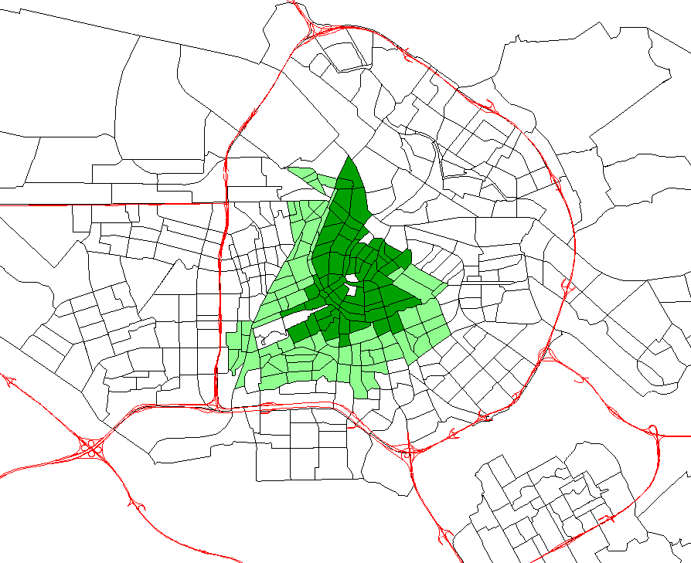
Centrumgebied
Woongebieden
Notes:
Heel veel gebieden waarbij in de peik

